Slide 1

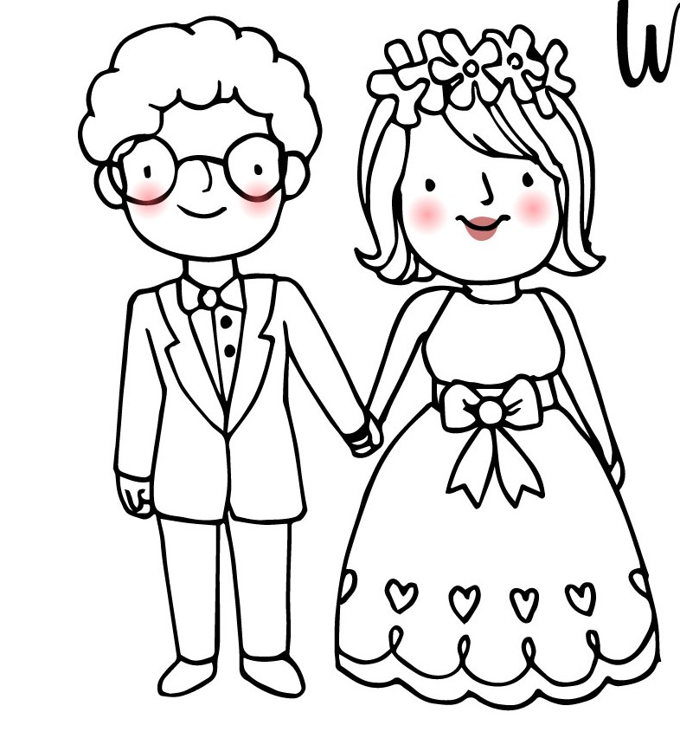
TFD101-09 李亭葦
Easy Wedding
婚禮佈置公司

Slide 2
網站簡介
網站名稱: EasyWedding
網站主題:婚禮佈置公司
網站目的:提供婚禮佈置的相關用品供新人租用,
也提供與結婚相關的知識供參考
目標客群:20~40歲想結婚的女性

Slide 3

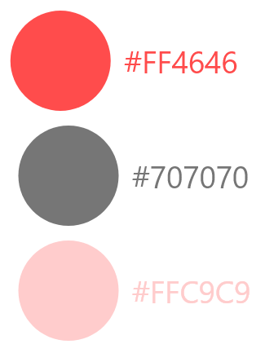
網站設計
Logo 設計:
字型選用:思源黑體 Noto Sans
色彩計劃:

Slide 4
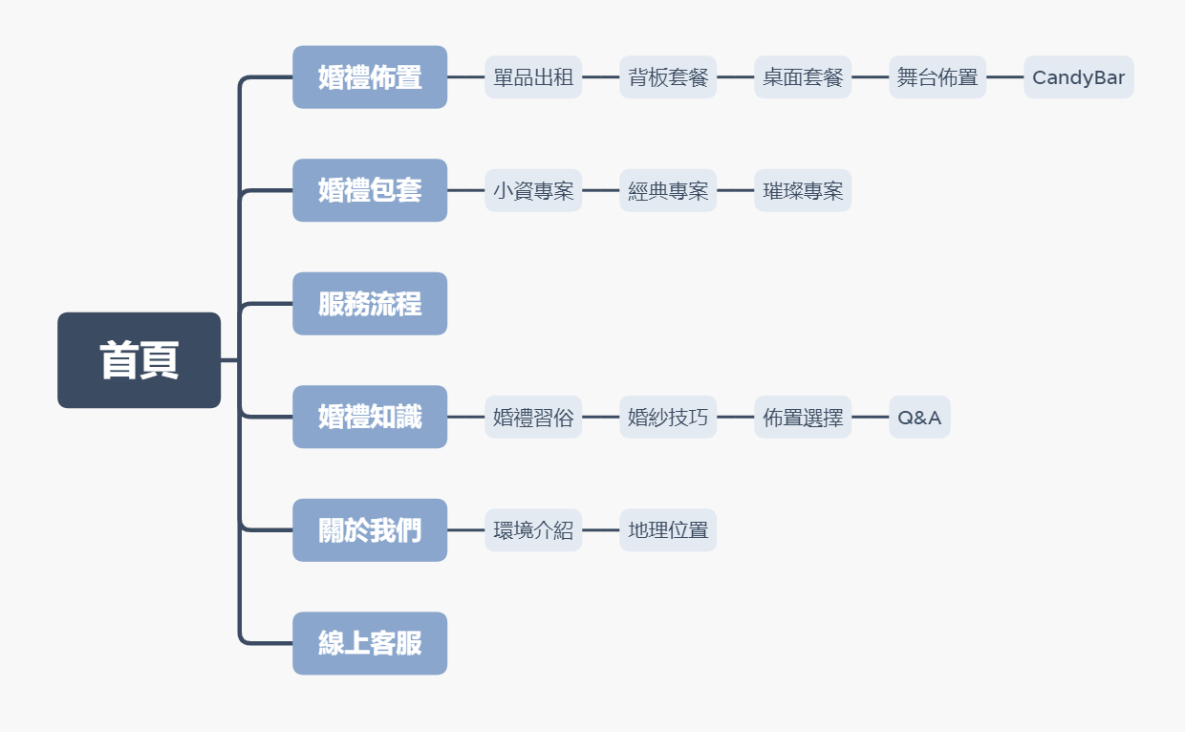
網站架構

Slide 5
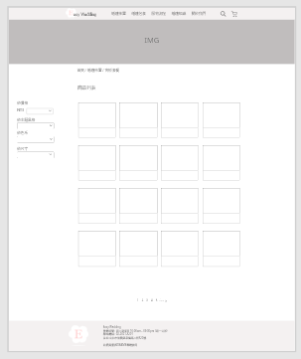
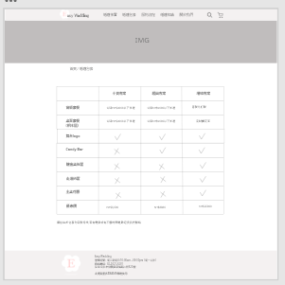
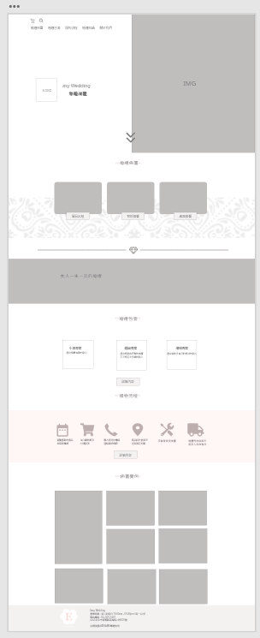
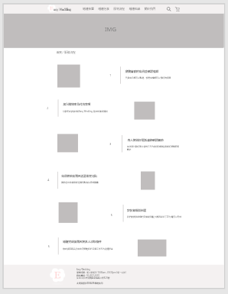
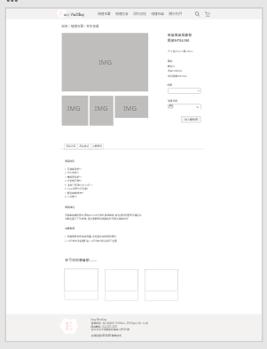
Wireframe

Slide 6
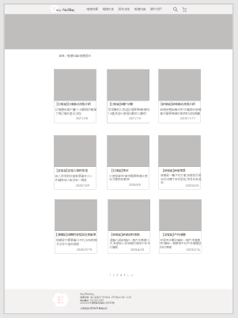
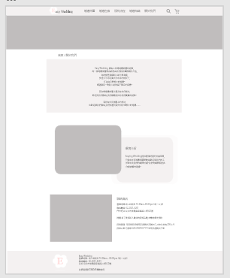
Wireframe

Slide 7
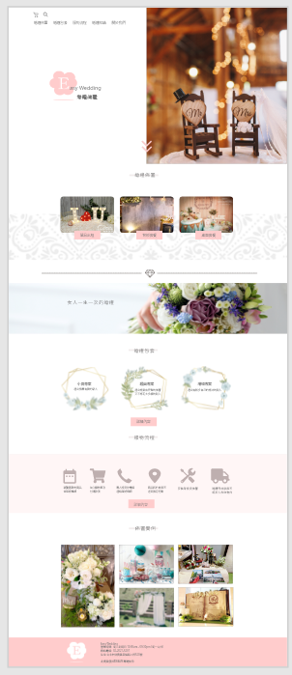
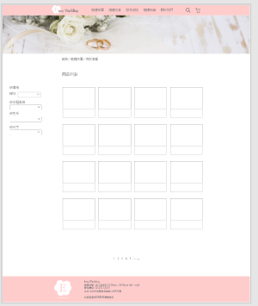
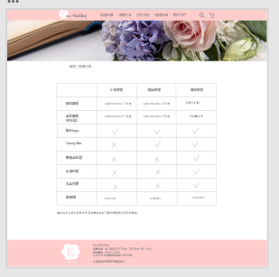
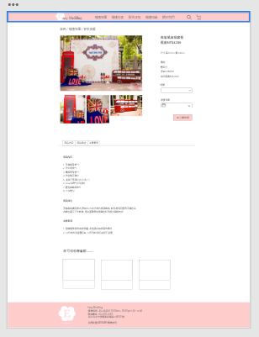
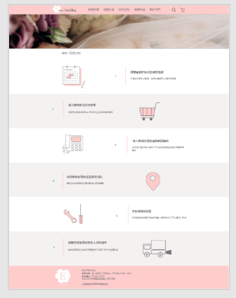
Mockup

Slide 8
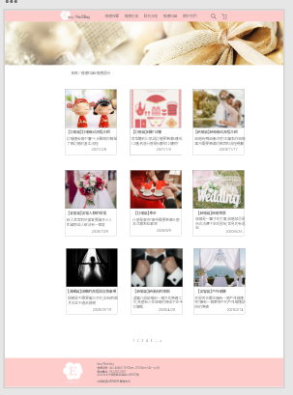
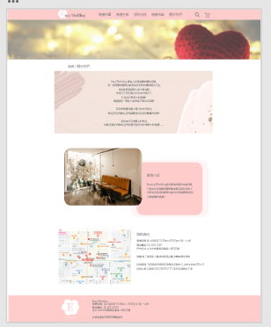
Mockup

Slide 9
參考網站
https:www.foreverwed.com.tw/emcee/
https://www.weddings.com.tw/services/
http://www.honeybearhouse.com.tw/
http://www.weddingwishlove.com/product/bd_thegreatgatsby-2/
https://www.the-miss-w.com/
http://www.joyhouse-rental.com/index/products/?category=86
https://arlis.tw/
https://www.sccolor.com.tw/index.php?type=click
https://www.hcstore.com.tw/
https://iwatch.com.tw/wedding/design/
https://www.foreverwed.com.tw/dressing/
http://www.bw-wedding.com/

